Slide 1
Социальные сети и наши дети

Slide 2
Ребёнок в соцсети: угрозы и опасности
Суицидальные группы
Группы анорексичек
Группы вербовки в запрещенные организации
АУЕ
Порнография
Общение с педофилами и мошенниками
Кибербуллинг (травля).

Slide 3
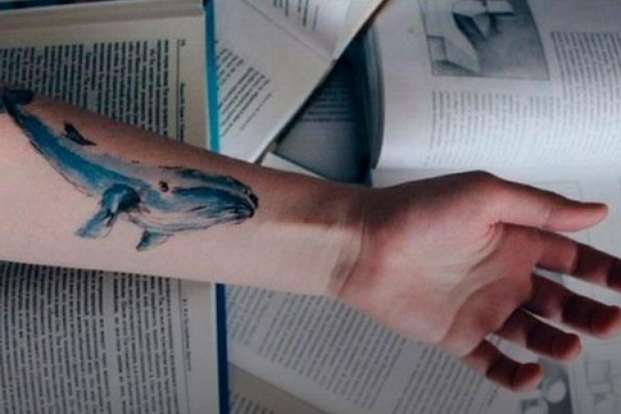
Суицидальные группы
резкая смена поведения подростка.
стремится к изоляции, становится малообщительным
перестает встречаться с друзьями, начинает пропускать школу

Slide 4
Группы по похудению, приводящие к анорексии
Снижение аппетита
Увеличение времени, проводимого перед зеркалом.
Снижение иммунитета, слабость организма: головокружение и хроническая усталость, боли в животе (особенно после еды).
Повышенная ломкость и сухость волос, а также их выпадение

Slide 5
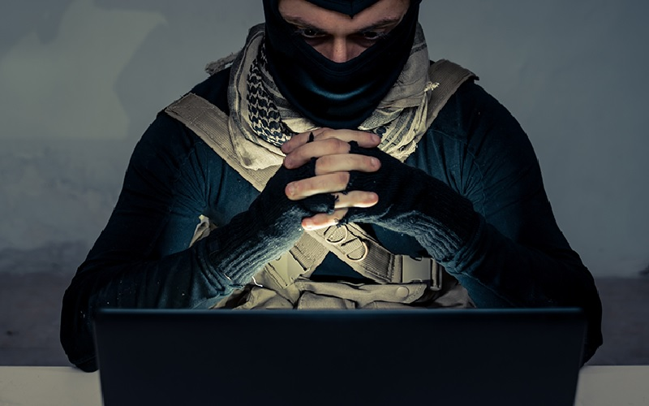
Вербовка в запрещенные организации и группы
Ваш подросток стал агрессивен
Часто говорит о несправедливости и необходимости радикальных изменений в своей жизни или жизни других.
Его суждения стали резкими и агрессивными по отношению к обществу

Slide 6
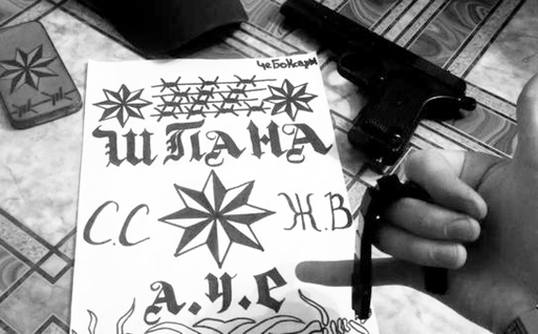
АУЕ Арестантский уклад един
Стал увлекаться тюремной темой.
Резкое падение успеваемости, вранье
Частые просьбы выдать побольше карманных денег
Теряет уже не первый телефон или другой гаджет

Slide 7
Порнография

Slide 8
Общение детей с педофилами
Внезапные сексуальные проявления. Это выражается в желании прикоснуться к своим или чужим интимным местам.
Сильное стремление ребенка не находиться вблизи людей.

Slide 9
Общение ребёнка с мошенниками
Экстрасенсы
возможность быстрого обогащения
шантаж порнографического содержания
фейковые онлайн-магазины
и другие.

Slide 10
Кибербуллинг или травля ребёнка подростками
Угрюмость
угнетенное состояние
плохое настроение, замкнутость
нежелание идти на контакт с родителями

Slide 11
Как обезопасить своего ребенка от возможных угроз виртуального общения?

Slide 12
8 правил безопасности регистрации и общения в социальных сетях
1. Заведите ребенку личную электронную почту
2. Объясните ребенку, что пароли основной электронной почты и социальной сети должны быть: надежными, запоминающимися, разными и уникальными
3. Установите подтверждение входа с помощью одноразового СМС-пароля

Slide 13
8 правил безопасности регистрации и общения в социальных сетях
4. Установите специальную программу для детской онлайн-безопасности, которая умеет работать с соцсетями.
Kaspersky Safe Kids
5. Настройте вместе с ребенком безопасность и приватность его аккаунта

Slide 14
8 правил безопасности регистрации и общения в социальных сетях
6. Заполните страницу ребенка вместе с ним
7. Объясните дочери или сыну, что в соцсети огромное изобилие личной информации
8. Поговорите с ребенком о том, что дружить в социальной сети – это практически то же самое, что и дружить в реальной жизни.

Slide 15
Могут ли соцсети нести пользу?
Тренировка общения и метод самовыражения
Доступ к новой информации
Профилактика подростковых беременностей
Поиск новых друзей

